Slide 1
建模的数值计算方法

Slide 2
一、最小二乘拟合
在数学建模中，基于数据建立数学模型时一般需要考虑两个问题：
1、模型的基本形式
模型采用什么结构依赖于我们对问题的理性分析。比如
人口模型：可以采用logistic模型
其中有3个有待确定的参数r,N,y₀。
化学反应的 M-M模型
其中有两个待定参数α₁和α₂。

Slide 3
2、模型参数的确定
模型中的参数保证了模型的良好的适应性。这些参数的确定依赖于基于实际问题的观测数据，确定方法一般采用最小二乘法。
最小二乘法的原理是选择参数，使得利用模型求得的数据和观测数据尽可能靠近。考虑模型y=f(x,a)，其中a是模型参数。
观测数据：y=[y₁,y₂,…,y_{n}]
模型计算数据：y₁=[f(x₁,a),f(x₂,a),…,f(x_{n},a)]
最小二乘法是求参数a使得

Slide 4
Matlab中最小二乘拟合的相关函数
1、多项式拟合
如果我们选择的拟合函数是多项式，则称为多项式拟合
Matlab中的多项式
在matlab语言中，多项式利用行向量表示。如向量
u=[1 2 0 -5 4]
用作多项式函数时，与多项式
对应。因此，多项式运算对应向量的相关运算，如多项式的加法对应向量的加法等。

Slide 5
多项式运算的几个常用函数：
P=conv(p1,p2); %多项式乘法
[d,r]=deconv(p1,p2); %多项式除法
Dp=polyder(p); %多项式的导数
Ip=polyint(p) %多项式的积分(原函数)
Y=polyval(p,x) %输出多项式p在向量x的值
注：这些操作都是对向量进行的

Slide 6
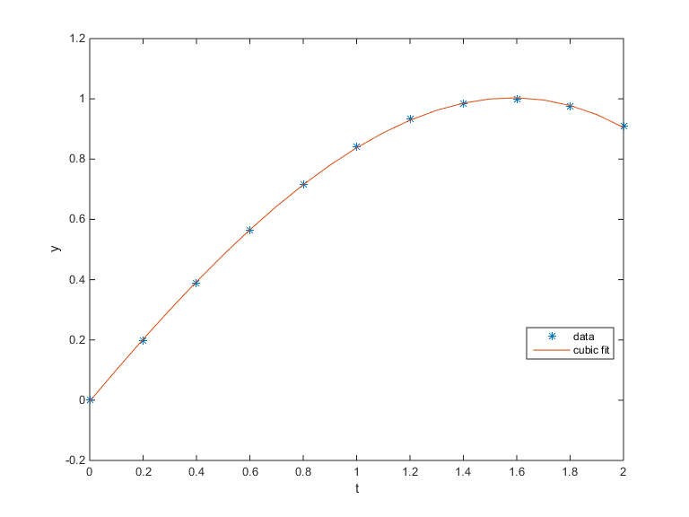
多项式拟合函数
p=polyfit(x,y,n) %输入数据x,y，输出n次拟合多项式p
例：给定以下数据
求3次拟合多项式并作图
x | 0.0000 0.2000 0.4000 0.6000 0.8000 1.0000 1.2000 1.4000 1.6000 1.8000 2.0000
y | 0 0.1987 0.3894 0.5646 0.7174 0.8415 0.9320 0.9854 0.9996 0.9738 0.9093
t=0:0.2:2;
y=[0 0.1987 0.3894 0.5646 0.7174 0.8415 0.9320 0.9854 0.9996 0.9738 0.9093];
p=polyfit(t,y,3);
t1=0:0.1:2;
y1=polyval(p,t1);
plot(t,y,'*',t1,y1)
xlabel('t')
ylabel('y')
legend('data','cubic fit','location','best')
高次多项式没有好的渐近性，一般只做数据区间内拟合，不作区间外预测分析

Slide 7
2、一般的线性最小二乘拟合
Matlab支持矩阵运算，基本的矩阵运算为
A+B,A-B,A*B, A\B,A^m
矩阵本身是没有除法运算的，matlab中的矩阵除法运算实际上是矩阵乘法的逆运算，包括
求解 Ax=b，当A可逆时
当A不可逆时
即A\b是问题的最小二乘解。
例：利用函数
拟合函数cos2xsinx。

Slide 8
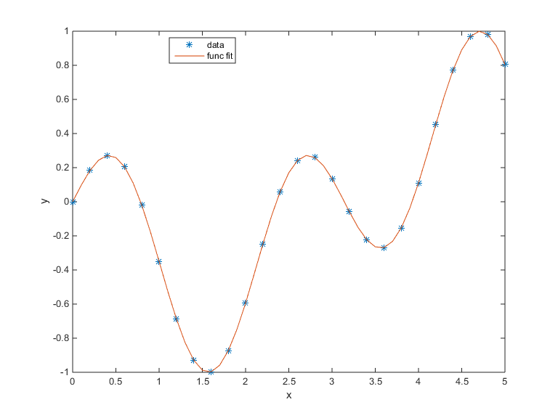
x=0:0.2:5;
y=cos(2*x).*sin(x);
A=[sin(x);sin(2*x);sin(3*x);sin(4*x)];
C=y/A;
x1=0:0.1:5;
y1=C(1)*sin(x1)+C(2)*sin(2*x1)+C(3)*sin(3*x1)+C(4)*sin(4*x1);
plot(x,y,'*',x1,y1)
xlabel('x')
ylabel('y')
legend('data','func fit','location','best')

Slide 9
3、非线性最小二乘拟合
matlab非线性最小二乘拟合函数为lsqcurvefit，调用形式为
x=lsqcurvefit(fun,x0,xdata,ydata);
其中输入：
fun: 拟合函数，一般是m文件或句柄函数，以自变量数据xdata和参数向量为输入。
xdata,ydata:输入数据。
x0: 参数向量的初始值。
输出：
x:最小二乘问题的解，即拟合函数的参数。

Slide 10
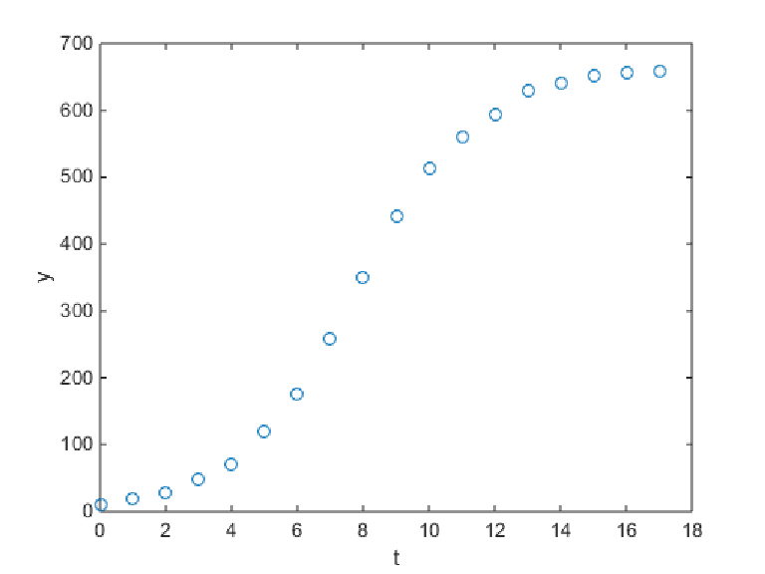
例：下面的表格记录了一培养物中酵母细胞的数量增长
表 ：一培养物中酵母细胞的数量增长表(时间：小时，数量×10⁶)
建立酵母细菌的生长模型。
时间 | 0 | 1 | 2 | 3 | 4 | 5 | 6 | 7 | 8
数量 | 9.6 | 18.3 | 29.0 | 47.2 | 71.1 | 119.1 | 174.6 | 257.3 | 350.7
时间 | 9 | 10 | 11 | 12 | 13 | 14 | 15 | 16 | 17
数量 | 441.0 | 513.3 | 559.7 | 594.8 | 629.4 | 640.8 | 651.1 | 655.9 | 659.6
首先画出散点图
x=0:17;
y=[9.6 18.3 29.0 47.2 71.1 119.1 174.6 257.3 350.7 441.0 513.3 559.7 594.8 629.4 640.8 651.1 655.9 659.6];
plot(x,y,'o')
xlabel('x')
ylabel('y')

Slide 11
图形具有Logistic模型的特征，而问题又是生物增长模型，因此应选用这一模型：
模型的解为
利用lsqcurvefit函数作最小二乘拟合
注意：这里未知量是r, N,x0。表示成未知向量
x=(r,N,x0)

Slide 12
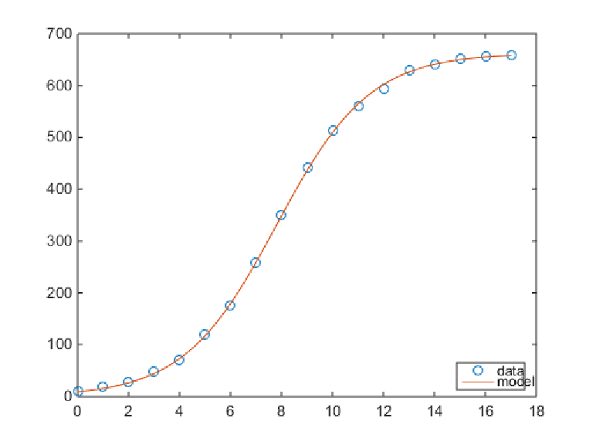
function log1
tdata=0:17;
ydata=[9.6 18.3 29.0 47.2 71.1 119.1 174.6 257.3 350.7 441.0 513.3 559.7 594.8 629.4 640.8 651.1 655.9 659.6];
x0=[0.1,1000,5];
x=lsqcurvefit(@logfun,x0,tdata,ydata);
t1=0:0.2:17;
y1=logfun(x,t1);
plot(tdata,ydata,'o',t1,y1)
legend('data','model','location','best')
end
function f=logfun(x,tdata)
f=x(2)./(1+(x(2)./x(3)-1).*exp(-x(1).*tdata));
end
拟合效果

Slide 13
更一般的最小二乘拟合函数 lsqnonlin
函数求解更一般的问题
当 时，问题就成为lsqcurvefit函数解决的问题。
lsqnonlin函数的调用形式
x=lsqnonlin(fun,x0,L,U);
其中输入量
fun: 拟合函数，它输入x，输出
x0：自变量的初值
L,U:解x的取值范围。

Slide 14
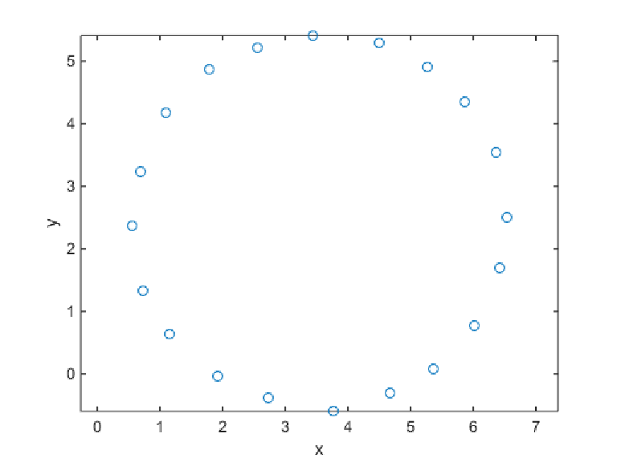
例：以下是数据点，求相应的最小二乘拟合曲线
x | 6.5313 6.3665 5.8697 5.2613 4.4995 3.4388 2.5646 1.7845 1.0974 0.6814
y | 2.5066 3.5467 4.3443 4.9058 5.3041 5.4137 5.2262 4.8741 4.1816 3.2341
x | 0.5605 0.7338 1.1482 1.9271 2.7372 3.7729 4.6735 5.3664 6.0100 6.4142
y | 2.3684 1.3347 0.6445 -0.0412 -0.3818 -0.5939 -0.3067 0.0875 0.7771 1.7045
为了了解拟合曲线的形状，首先作散点图
xdata=[6.5313 6.3665 5.8697 5.2613 4.4995 3.4388 2.5646 1.7845 1.0974 0.6814 0.5605 0.7338 1.1482 1.9271 2.7372 3.7729 4.6735 5.3664 6.0100 6.4142];
ydata=[2.5066 3.5467 4.3443 4.9058 5.3041 5.4137 5.2262 4.8741 4.1816 3.2341 2.3684 1.3347 0.6445 -0.0412 -0.3818 -0.5939 -0.3067 0.0875 0.7771 1.7045];
plot(xdata,ydata,'o')
xlabel('x')
ylabel('y')
axis equal

Slide 15
从散点图可以看出，数据接近一个圆。我们求圆的圆心和半径。
设圆的方程为
考虑到数据点应该在圆上，因此应该满足
由于圆的方程不是普通的显式表达式，因此不能使用lsqcurvefit函数，我们采用更一般的lsqnonlin函数来拟合这组数据。程序见下页，其中初始条件可以从散点图上大体看出。

Slide 16
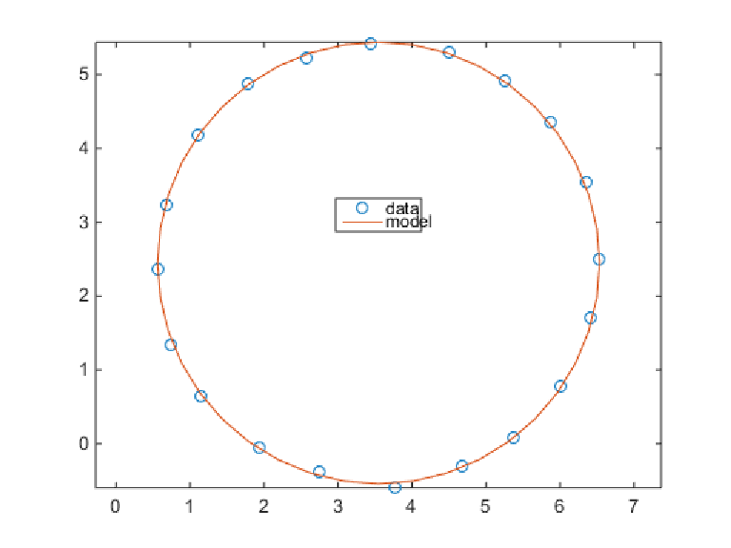
最小二乘拟合程序
function lsqcirc
xdata=[6.5313 6.3665 5.8697 5.2613 4.4995 3.4388 2.5646 1.7845 1.0974 0.6814 0.5605 0.7338 1.1482 1.9271 2.7372 3.7729 4.6735 5.3664 6.0100 6.4142];
ydata=[2.5066 3.5467 4.3443 4.9058 5.3041 5.4137 5.2262 4.8741 4.1816 3.2341 2.3684 1.3347 0.6445 -0.0412 -0.3818 -0.5939 -0.3067 0.0875 0.7771 1.7045];
x0=[3.5;2.5;3.5];
u=lsqnonlin(@(x)circ(x,xdata,ydata),x0);
t=0:pi/20:2*pi;
x=u(1)+u(3)*cos(t);
y=u(2)+u(3)*sin(t);
plot(xdata,ydata,'o',x,y)
legend('data','model','location','best')
axis equal
end
function f=circ(x,xdata,ydata)
f=((xdata-x(1)).^2+(ydata-x(2)).^2-x(3)^2)';
end
注1：初始条件可在散点图中观察到

Slide 17
最小二乘拟合结果的检验方法
1、拟合精度的检验
拟合精度检验的重要方法是残差分析，即精确解和模型近似解的差。
在参数个数一样时，两个不同模型的精度优劣的重要指标是s2的大小。
2、参数的敏感性分析
3、利用回归函数，作统计检验

Slide 18
例：下面的表格记录了一培养物中酵母细胞的数量增长
表 ：一培养物中酵母细胞的数量增长表(时间：小时，数量×10⁶)
建立酵母细菌的生长模型。
时间 | 0 | 1 | 2 | 3 | 4 | 5 | 6 | 7 | 8
数量 | 9.6 | 18.3 | 29.0 | 47.2 | 71.1 | 119.1 | 174.6 | 257.3 | 350.7
时间 | 9 | 10 | 11 | 12 | 13 | 14 | 15 | 16 | 17
数量 | 441.0 | 513.3 | 559.7 | 594.8 | 629.4 | 640.8 | 651.1 | 655.9 | 659.6
1、分别利用logistic模型和3次多项式拟合上述数据，分析拟合精度
2、对logistic模型作参数敏感性分析

Slide 19
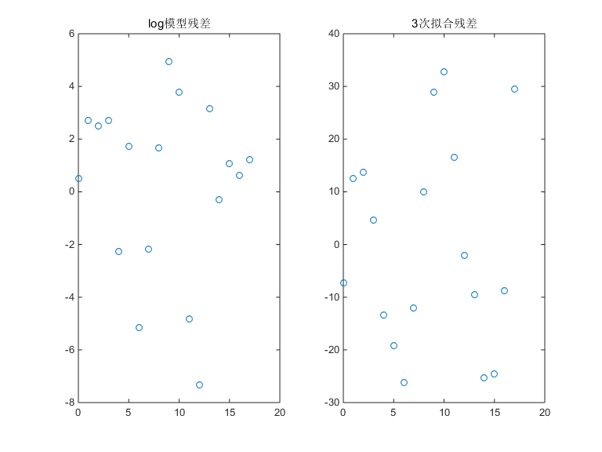
拟合精度分析
function log1
tdata=0:17;
ydata=[9.6 18.3 29.0 47.2 71.1 119.1 174.6 257.3 350.7 441.0 513.3 559.7 594.8 629.4 640.8 651.1 655.9 659.6];
x0=[0.1,1000,5];
x=lsqcurvefit(@logfun,x0,tdata,ydata);
y1=logfun(x,tdata);
subplot(1,2,1)
plot(tdata,ydata-y1,'o')
title('log模型残差')
p=polyfit(tdata,ydata,3);
y2=polyval(p,tdata);
subplot(1,2,2)
plot(tdata,ydata-y2,'o')
title('3次拟合残差’)
end
function f=logfun(x,tdata)
f=x(2)./(1+(x(2)./x(3)-1).*exp(-x(1).*tdata));
end

Slide 20
所谓敏感性分析，即当参数变化1/%时，解的变化大小。因此，我们分别改变每个参数1/%，画出新旧解曲线作比较。
敏感性分析
u=x; u(2)=u(2)*(1+0.01);
y1=logfun(u,tdata);
subplot(2,2,2)
plot(tdata,(y-y1)./y,'o')
title('N的敏感性')
u=x; u(3)=u(3)*(1+0.01);
y1=logfun(u,tdata);
subplot(2,2,3)
plot(tdata,(y-y1)./y,'o')
title('x0的敏感性')
end
function f=logfun(x,tdata)
f=x(2)./(1+(x(2)./x(3)-1).*exp(-x(1).*tdata));
end
function log1
tdata=0:17;
ydata=[9.6 18.3 29.0 47.2 71.1 119.1 174.6 257.3 350.7 441.0 513.3 559.7 594.8 629.4 640.8 651.1 655.9 659.6];
x0=[0.1,1000,5];
x=lsqcurvefit(@logfun,x0,tdata,ydata);
y=logfun(x,tdata);
u=x;
u(1)=u(1)*(1+0.01);
y1=logfun(u,tdata);
subplot(2,2,1)
plot(tdata,(y-y1)./y,'o')
title('r的敏感性')

Slide 21
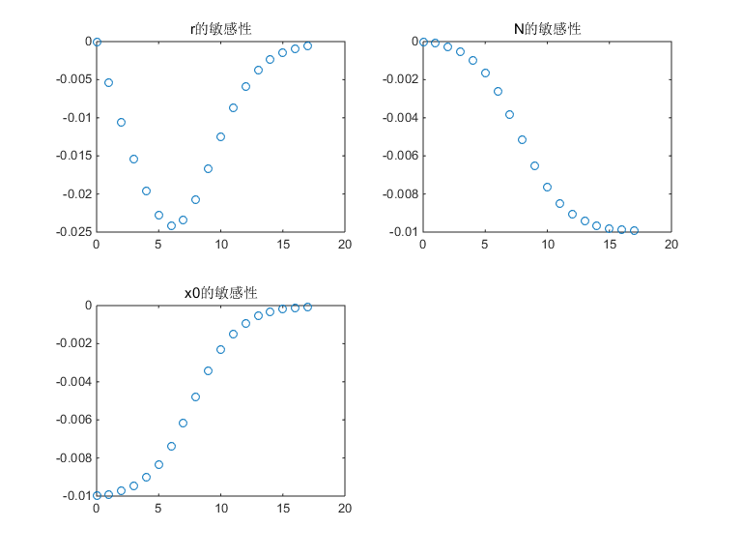
解关于三个参数的敏感性分别为-2.5, -1,-1

Slide 22
练习题：
1、已知实验数据
作3次多项式拟合并作图；
x | 1.0650 2.2844 3.2347 4.0060 5.1686 6.0811 7.3971 8.1556 9.2643 10.0828 11.3010 12.1315
y | -12.987 -12.001 -10.637 -9.0986 -5.9732 -2.7757 3.1078 7.2375 14.3250 20.4099 30.899 39.0914
2、已知变量x,y的关系y=f(x)可由两个正态分布的密度函数叠加而成，即
现采集到(x,y)的一组数据
利用最小二乘拟合求μ₁,σ₁,μ₂,σ₂ 并作图。
x | 1.07 2.13 3.42 4.13 5.41 6.12 7.46 8.18 9.10 10.13 11.31 12.24 13.18 14.42 15.29
y | 0.057 0.13 0.18 0.16 0.08 0.04 0.007 0.003 0.013 0.088 0.248 0.234 0.101 0.01 0.001

Slide 23
问题3：现在有GIC和Qtgic两组数据，它们的数据存在相应的mat文件中，研究Qtgic和GIC的相关关系。由数据的散点图可以看出，其相关函数大体是一条折线的形状。
利用最小二乘法求出这一条折线。

Slide 24
二、函数的插值
一元函数的插值很像利用曲线板作图。即给定一组数据点，求一个函数过每一个点。
常用的插值函数有
(1)多项式插值：利用n次多项式插值n+1个数据点称为多项式插值。
如果数据点很少可以利用多项式插值，但当数据点较多时，多项式插值效果较差。
(2)分段多项式插值：低次多项式插值有很好的近似效果。因此，当数据点较多时，通常分成小的函数段分别利用低次多项式插值。称为分段多项式插值。

Slide 25
一般的分段多项式插值在分段点处精度和光滑性都较差，为了提高精度和光滑性，科学家提出了一种特殊的分段多项式，称为样条函数(Spline)。样条函数在一定的条件下有最好的光顺度。
(3)利用样条函数作为插值函数称为样条插值。样条插值有精度高和光滑性好的特点，但计算量较大。
实际问题得到的数据都是离散的，而我们的数学工具常常是连续的(如导数和积分)。插值可以使我们把连续工具应用于离散数据。
插值函数
数据点

Slide 26
Matlab中的插值函数
规则网点的插值
(1) 一元插值函数 y=interp1(xdata,ydata,x,’method’)
输入：
xdata,ydata: 数据点
x: 需要计算函数值的插值点集；
method: 采用的函数插值的方法。方法的常用选项有’linear’, ‘spline’, ‘pchip’, 和 'cubic'. 缺省的机器设置为'linear'.
输出：
y: 插值函数在x点的值。

Slide 27
例：选择节点 x=0:pi/6:2*pi; 利用不同的方法对函数y=sin(x)插值。
xdata=0:pi/6:2*pi;
ydata=sin(xdata); %采集数据
x=0:pi/20:2*pi;
subplot(2,2,1)
y=interp1(xdata,ydata,x,'nearest');
plot(xdata,ydata,'p',x,y,'k-')
title('nearest')
subplot(2,2,2)
y=interp1(xdata,ydata,x,'linear');
plot(xdata,ydata,'p',x,y,'k-')
title('linear')
subplot(2,2,3)
y=interp1(xdata,ydata,x,'curve');
plot(xdata,ydata,'p',x,y,'k-')
title('curve')
subplot(2,2,4)
y=interp1(xdata,ydata,x,'spline');
plot(xdata,ydata,'p',x,y,'k-')
title('spline')
参考程序

Slide 28
插值效果

Slide 29
计算插值误差的程序
xdata=0:pi/6:2*pi;
ydata=sin(xdata);
x=0:pi/20:2*pi;
yy=sin(x);
subplot(2,2,1)
y=interp1(xdata,ydata,x,'nearest');
plot(x,y-yy,'k-')
title('nearest')
subplot(2,2,2)
y=interp1(xdata,ydata,x,'linear');
plot(x,y-yy,'k-')
title('linear')
subplot(2,2,3)
y=interp1(xdata,ydata,x,'curve');
plot(x,y-yy,'k-')
title('curve')
subplot(2,2,4)
y=interp1(xdata,ydata,x,'spline');
plot(x,y-yy,'k-')
title('spline')

Slide 30
插值误差

Slide 31
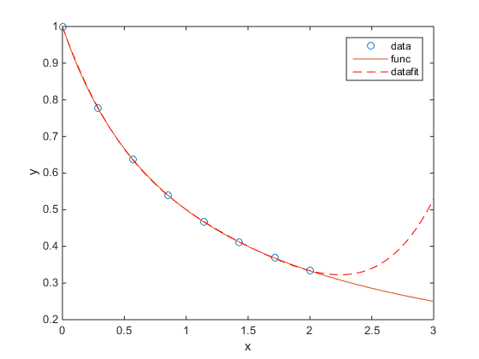
例：拟合 y=1/(1+x)
x = linspace(0,2,8);
y = 1./(1+x);
p = polyfit(x,y,4);
x1 = linspace(0,3);
y1 = 1./(1+x1);
f1 = polyval(p,x1);
figure
plot(x,y,'o')
hold on
plot(x1,y1)
plot(x1,f1,'r--')
xlabel('x')
ylabel('y')
legend('data','func','datafit')
数据区间外的插值称为外插。外插的精度很差，一般不用。

Slide 32
例：机床加工问题
根据工艺要求，待加工零件的外形曲线的控制点由下面一组数据给出：
利用程控机床加工时，刀具每步x,y只能走很小的距离，设x每步走0.1，求出y每步走刀距离。
x | 0 3 5 7 9 11 12 13 14 15
y | 0 1.2 1.7 2.0 2.1 2.0 1.8 1.2 1.0 1.6
分析：这是一个自变量x步长0.1的函数插值问题。由于要求较高，选用spline插值。

Slide 33
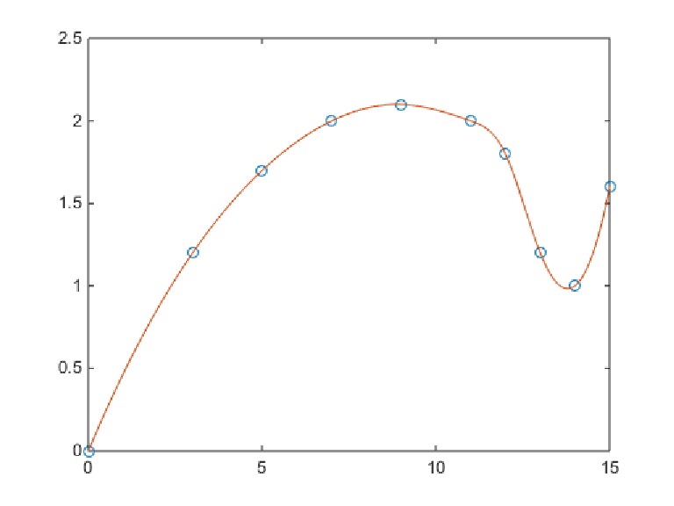
计算程序
x=[0 3 5 7 9 11 12 13 14 15];
y=[0 1.2 1.7 2.0 2.1 2.0 1.8 1.2 1.0 1.6];
x1=0:0.1:15;
y1=interp1(x,y,x1,'spline');
plot(x,y,'o',x1,y1)
dy=diff(y1);
dy中的量是每一步y的变化量

Slide 34
二元函数的插值
实际问题中的曲面本质上可以利用二元函数描述。比如，球面、圆柱面等基本几何体都可以用二元函数表示。工程中的曲面如船体表面、飞机外形等也都可以利用二元函数表示。
实际的曲面上采集的数据通常只有若干个点 (x_{i},y_{i},z_{i})，i=1,2,…,n，寻找过这些点的曲面的问题称为二元插值问题。即寻找曲面
F(x,y,z)=0 (或z=f(x,y))
使得
F(x_{i},y_{i},z_{i})=0 i=1,2,…,n

Slide 35
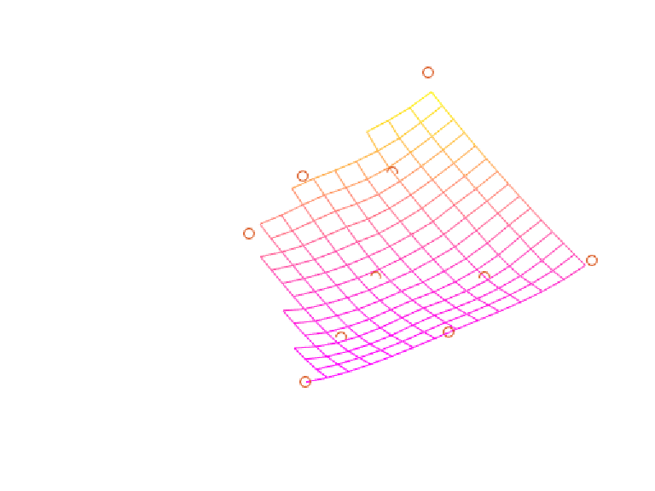
规则节点的插值
最简单的二元函数插值的插值节点选取为网格节点
插值条件为
相应的插值问题为寻找插值函数p满足插值条件
二维插值图示

Slide 36
二维插值的matlab函数为
z=interp2(xdata,ydata,zdata,x,y,’method’);
其中method的意义同一维插值。
[X,Y] = meshgrid(-3:3);
Z = peaks(X,Y); %matlab图标数据
figure
surf(X,Y,Z)
title('Original Sampling');
[Xq,Yq] = meshgrid(-3:0.25:3);%细网格
Zq = interp2(X,Y,Z,Xq,Yq,'spline');
figure(2)
surf(Xq,Yq,Zq);
title('Interpolation Using Finer Grid');
二维插值的例子

Slide 37
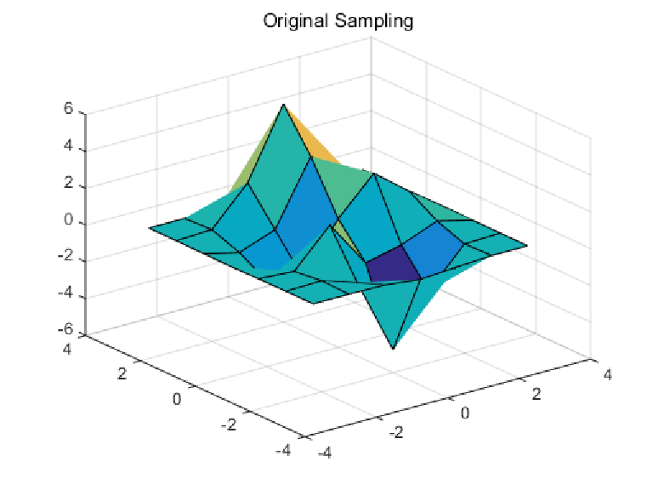
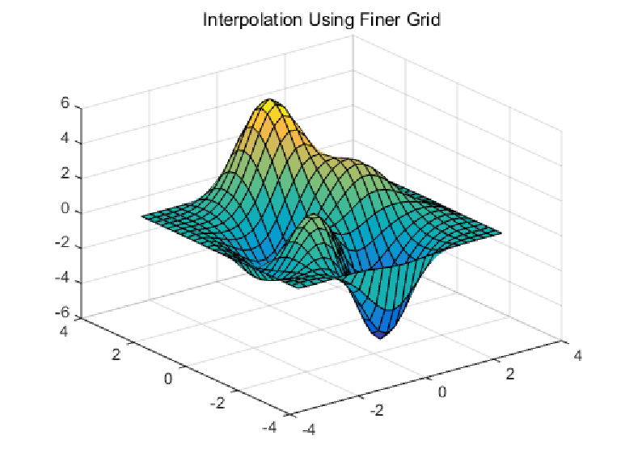
原始数据绘图
插值函数绘图

Slide 38
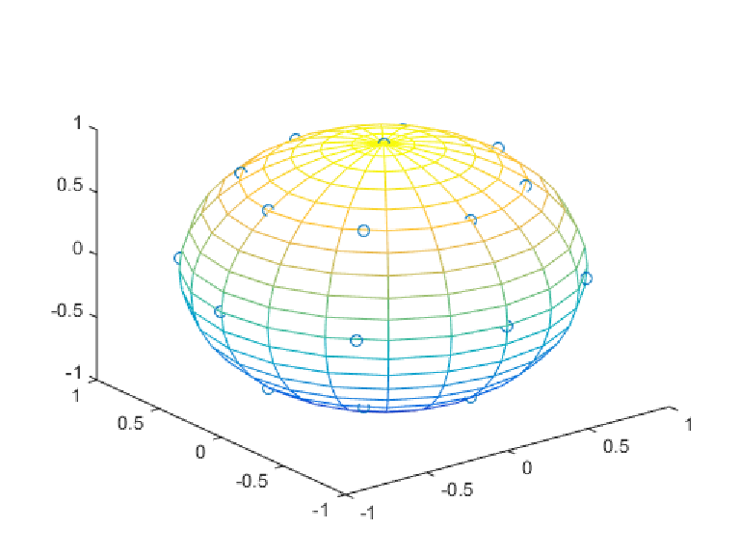
一般的曲面常常利用参数方程写出。如球面的参数方程为
x=rcosθsinφ y=rsinθsinφ z=cosφ
0≤θ≤2π, 0≤φ≤π
这里x,y,z都是二元函数，可以分别插值。
例：给定球面的一组规则数据点，求曲面的插值。
%obtain sphere data
cita=[0:pi/4:2*pi]; fai=0:pi/4:pi;
[cita,fai]=meshgrid(cita,fai);
xdata=cos(cita).*sin(fai);
ydata=sin(cita).*sin(fai);
zdata=cos(fai);
plot3(xdata(:),ydata(:),zdata(:),'o')
hold on
[x,y,z]=sphere;
mesh(x,y,z)
1、采集单位球面上一组数据(小圈是在球面上的数据点)

Slide 39
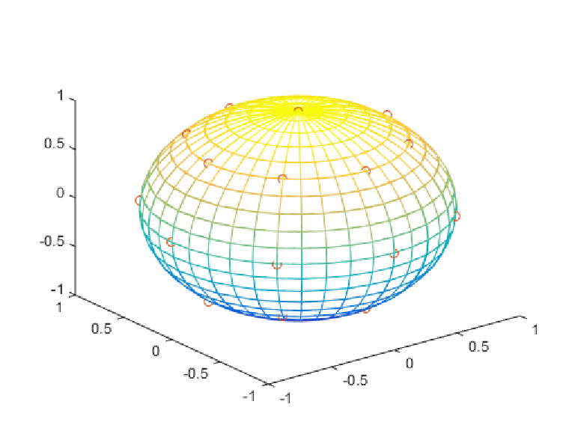
利用插值得到曲面
cita1=[0:pi/20:2*pi]; fai1=0:pi/20:pi;
[cita1,fai1]=meshgrid(cita1,fai1);
x=interp2(cita,fai,xdata,cita1,fai1,‘spline');
y=interp2(cita,fai,ydata,cita1,fai1,‘spline');
z=interp2(cita,fai,zdata,cita1,fai1,‘spline');
mesh(x,y,z)
曲面是对数据点插值得到的曲面

Slide 40
非规则数据点的二维插值
在实际问题中，常常采集不到规则数据点。如山峰的高度数据，海底的深度数据等。有些重要数据本身是不规则的，如城市的位置。
不规则数据点也称为散乱数据点，可以描述为
(x_{i},y_{i},z_{i}) i=1,2,…,n
通过插值把散乱数据点转换成规范网格上的函数的步骤为：
1、作规范网格的坐标矩阵X,Y，
2、利用散乱数据插值函数griddata计算网点的函数值；

Slide 41
griddata函数的调用格式
1、z1=griddata(x,y,z,x1,y1);
2、z2=griddata(x,y,z,x1,y1,method);
这里：x,y,z: 插值的散乱数据点，用向量描述
x1,y1:插入点的自变量，是规则点，用数组表示。
method分为’nearest’, ‘linear’, ‘natural’,’cubic’,’v4’

Slide 42
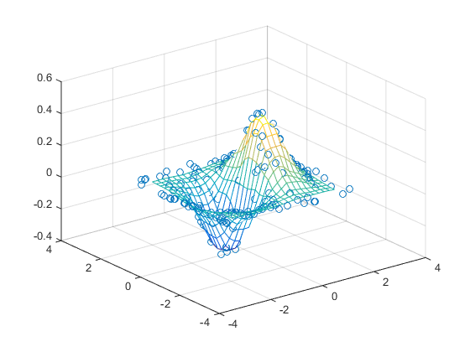
%生成200个散点数据
xy = -2.5 + 5*gallery('uniformdata',[200 2],0);
x = xy(:,1);
y = xy(:,2);
v = x.*exp(-x.^2-y.^2);
%插值成为网点数据
[xq,yq] = meshgrid(-2:0.2:2, -2:0.2:2);
vq = griddata(x,y,v,xq,yq);
%绘制图形
figure
mesh(xq,yq,vq);
hold on
plot3(x,y,v,'o');

Slide 43
例：在某海域测得一些点(x,y)处的水深 z由下表给出。
x | 129 140 103.5 88 185.5 195 105 157.5 107.5 77 81 162 162 117.5
y | 7.5 141.5 23 147 22.5 137.5 85.5 -6.5 -81 3 56.5 66.5 84 -33.5
z | 4 8 6 8 6 8 8 9 9 8 8 9 4 9
在适当的区域内画出海底曲面图形

Slide 44
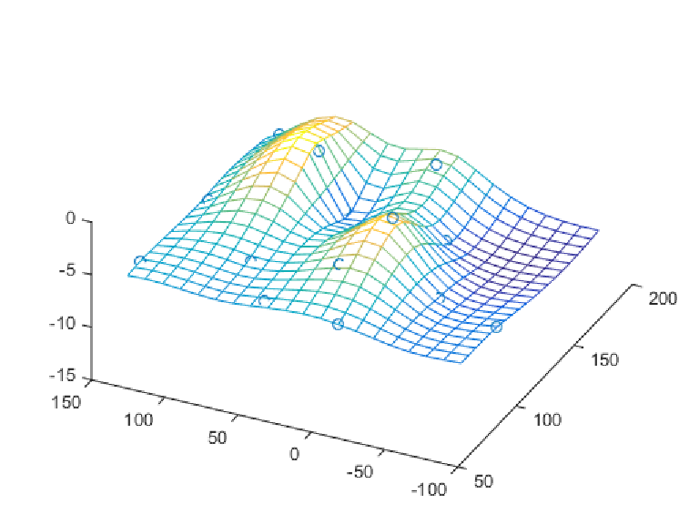
x=[129 140 103.5 88 185.5 195 105 157.5 107.5 77 81 162 162 117.5];
y=[7.5 141.5 23 147 22.5 137.5 85.5 -6.5 -81 3 56.5 66.5 84 -33.5];
z=-[4 8 6 8 6 8 8 9 9 8 8 9 4 9];
plot3(x,y,z,'o')
hold on
xmin=min(x);xmax=max(x);
ymin=min(y);ymax=max(y);
x1=linspace(xmin,xmax,20);
y1=linspace(ymin,ymax,20);
[x1,y1]=meshgrid(x1,y1);
z1=griddata(x,y,z,x1,y1,'v4');
mesh(x1,y1,z1)

Slide 45
综合练习：黄河小浪底调水调沙问题
2004年6月至7月，黄河进行了第3次调水调沙试验，特别是首次由小浪底、三门峡和万家寨三大水库联合调度，采用接力式防洪预泄放水，形成人造洪峰进行调沙试验获得成功。整个试验期20多天，小浪底从6月19日开始预泄放水，直到7月13日结束并恢复正常供水。小浪底水利工程按设计拦沙量为75.5亿立方米，在这之前，小浪底共积泥沙达14.5亿吨。这次调水调沙试验一个重要目的就是由小浪底上游的三门峡和万家寨水库泄洪，在小浪底形成人造洪峰，冲刷小浪底库区沉积的泥沙，在小浪底水库开闸泄洪以后，从6月27日开始三门峡水库和万家寨水库陆续开闸放水，人造洪峰于6月29日先后到达小浪底，7月3日达到最大流量2700立方米/s，使小浪底水库的排沙量也不断增加。下表是由小浪底观测站从6月29日到7月10号检测得到的数据

Slide 46
问题数据表(水流量m³/s, 含沙量kg/m3
日期 | 6.29 | 6.30 | 7.1 | 7.2 | 7.3 | 7.4
时间 | 8:00 20.00 | 8:00 20.00 | 8:00 20.00 | 8:00 20.00 | 8:00 20.00 | 8:00 20.00
水流量 | 1800 1900 | 2100 2200 | 2300 2400 | 2500 2600 | 2650 2700 | 2720 2650
含沙量 | 32 60 | 75 85 | 90 98 | 100 102 | 108 112 | 115 116
日期 | 7.5 | 7.6 | 7.7 | 7.8 | 7.9 | 7.10
时间 | 8:00 20.00 | 8:00 20.00 | 8:00 20.00 | 8:00 20.00 | 8:00 20.00 | 8:00 20.00
水流量 | 2600 2500 | 2300 2200 | 2000 1850 | 1820 1800 | 1750 1500 | 1000 900
含沙量 | 118 120 | 118 105 | 80 60 | 50 30 | 26 20 | 8 5
根据数据，建模分析：
1、给出估计任意时刻的排沙量和总的排沙量的方法。
2、确定排沙量和水流量的关系

Slide 47
问题1的分析和建模
1、数据中给出的是含沙量c，是每立方米水中沙子的含量。因此如果水的流量是Q，则单位时间随着水流排出的沙子数量(排沙量) 为
x=cQ
2、由于c,Q都是随时间连续变化的量，可以利用微元法分析，在[t,t+Δt]时段的排沙量为
任一时段[t₁,t₂]上的排沙量为

Slide 48
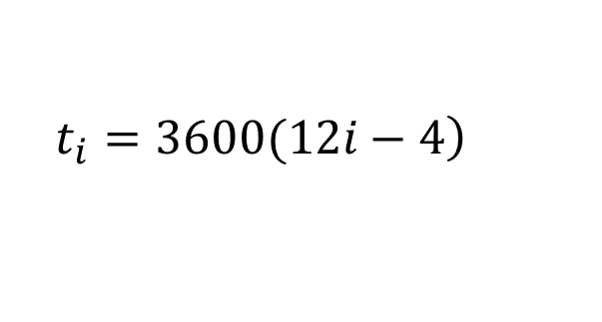
3、量纲的一致性
数据表中的时间单位是小时，而流量的时间单位是秒(s)，需要统一起来，把小时转换成秒，量纲转换后的时间向量为
i=1,2,…,24
即i是奇数时对应每一天的上午8点，i为偶数时对应每天下午20点。
$$\left.t_{i}=3600(12i−4\right)$$
4 、计算积分
可以考虑首先对被积函数作样条插值，然后对插值函数积分

Slide 49
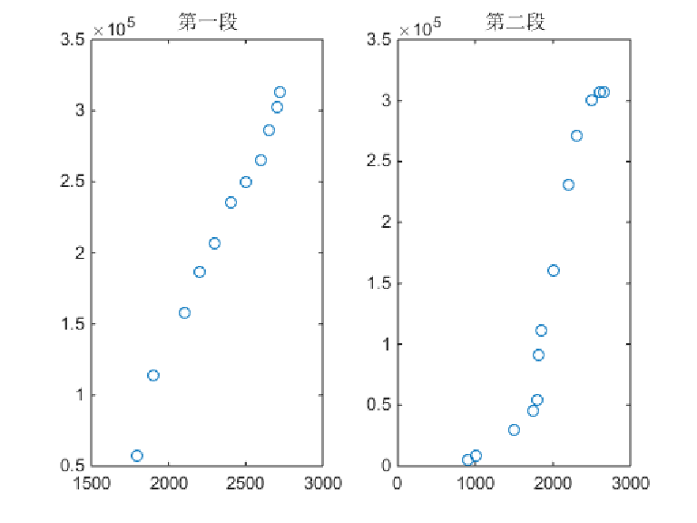
第二问：排沙量和水流量的关系
为了确定排沙量和水流量的关系，首先绘制数据散点图。
注意到按照时间顺序，水流量不是单调的，我们可以分为两个单调区间分别绘制散点图：
ii=1:24;
tdata=3600*(12*ii-4);
q=[1800, 1900, 2100, 2200, 2300, 2400, 2500, 2600, 2650, 2700, 2720, 2650, 2600, 2500, 2300, 2200, 2000, 1850, 1820, 1800, 1750, 1500, 1000, 900];
c=[32, 60, 75, 85, 90, 98, 100, 102, 108, 112, 115, 116, 118,120,118,105,80,60,50,30,26,20,8,5];
qdata=q.*c;
q1=[1800, 1900, 2100, 2200, 2300, 2400, 2500, 2600, 2650, 2700, 2720];
v1=qdata(1:11);
q2=[2650, 2600, 2500, 2300, 2200, 2000, 1850, 1820, 1800, 1750, 1500, 1000, 900];
v2=qdata(12:end);
subplot(1,2,1)
plot(q1,v1,'o')
title('第一段')
subplot(1,2,2)
plot(q2,v2,'o')
title('第二段')
前后关系不相同，应该是时间序列

Slide 50
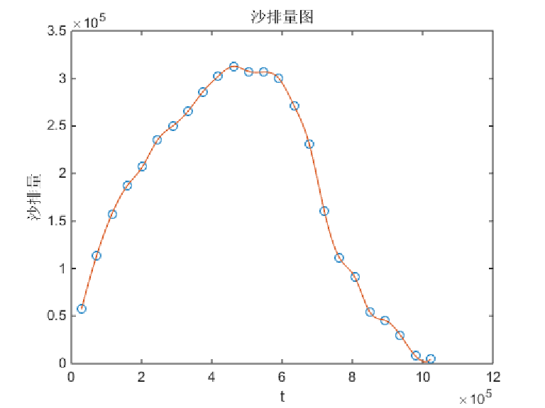
ii=1:24;
tdata=3600*(12*ii-4);
q=[1800, 1900, 2100, 2200, 2300, 2400, 2500, 2600, 2650, 2700, 2720, 2650, 2600, 2500, 2300, 2200, 2000, 1850, 1820, 1800, 1750, 1500, 1000, 900];
c=[32, 60, 75, 85, 90, 98, 100, 102, 108, 112, 115, 116, 118,120,118,105,80,60,50,30,26,20,8,5];
qdata=q.*c;
t1=linspace(tdata(1),tdata(end),200);
q1=spline(tdata,qdata,t1);
plot(tdata,qdata,'o',t1,q1)
title('沙排量图')
xlabel('t')
ylabel('沙排量')
U=trapz(t1,q1)/1000 %总排沙量
利用样条函数插值得到的沙排量曲线图
U =
1.8439e+08

Slide 51
广义的插值和逼近：插值的意义在于利用周围的已知数据信息对缺失的数据进行补缺。这种思想可以在很多问题中得到应用。
例：在我们收集的大量数据中，有很多缺失数据，例如，在台风造成的损失数据中，有的区缺少房屋倒塌信息，有的区缺少庄稼受损信息等，一般的统计数据通常会出现这种情况。
这种情况一般有两种处理方法：
1、删除这种带有信息缺失的数据，这样做有处理简单的优点，但当数据比较粗糙，大量数据存在信息缺失时，全部删除显得简单粗暴且容易丢失大量信息。
2、对信息缺失数据作插值补缺。比如，可以找一组相关信息和该数据相似的一组数据，利用它们该信息的平均值或插值填补缺失信息。

Slide 52
例如，在台风造成影响的统计数据中，某个区的庄稼受损情况栏目信息空缺，可以利用其它相近栏目(如房屋受损情况和家畜受损情况)与该区相近的几个区的庄稼受损情况的插值或均值来补缺。

Slide 53
插值的练习
练习1：已知一天的温度数据(ºC)
(1)绘制一天的温度曲线；
(2)计算11:30和16:30的温度。
8:00 | 9:00 | 10:00 | 11:00 | 12:00 | 13:00 | 14:00 | 15:00 | 16:00 | 17:00
10.5 | 12 | 14.6 | 15.6 | 18 | 20.5 | 23.5 | 23 | 21.7 | 18.2
练习2：(国土面积的数值计算)在地图上测量一个国家的边界点，得到测量值如图表。根据地图的比例知18mm相当于40km，试由测量数据计算该国家的国土面积，并与精确值41288km²比较

Slide 54
练习2图表：某国国土边界测量值
x | 7.0 | 10.5 | 13.0 | 17.5 | 34.0 | 40.5 | 44.5 | 48.0 | 56.0
y | 44 | 45 | 47 | 50 | 50 | 38 | 30 | 30 | 34
y | 44 | 59 | 70 | 72 | 93 | 100 | 110 | 110 | 110
x | 61.0 | 68.5 | 76.5 | 80.5 | 91.0 | 96.0 | 101.0 | 104.0 | 106.5
y | 36 | 34 | 41 | 45 | 46 | 43 | 37 | 33 | 28
y | 117 | 118 | 116 | 118 | 118 | 121 | 124 | 121 | 121
x | 111.5 | 118.0 | 123.5 | 136.5 | 142.0 | 146.0 | 150.0 | 157.0 | 158.0
y | 32 | 65 | 55 | 54 | 52 | 50 | 66 | 66 | 68
y | 121 | 122 | 116 | 83 | 81 | 82 | 86 | 85 | 68
注1：x坐标从该国家最西边变化到最东边
注2：每一个x坐标对应2个y坐标，分别是该国的下边界和上边界点对应的坐标

Slide 55
练习3：(水箱水流量问题)供水单位由于没有测量流入或流出水箱的流量的设备，只能测量水箱水位。下面是某水箱在24小时中不同时刻测量的一组水位值。试通过这些数据，估计在任意时刻t(包括水泵注水期间)流出水箱的流量。
假设：(1)每天的水量分布相似；
(2)影响水箱水流量的唯一因素是居民对水的普通需要；
(3)水泵的注水速度是常数；
(4)从水箱流出水的最大流速小于水泵的注水速度；
(5)当水箱的水容量达到514kg时开始泵水，达到677.6kg时停止供水。

Slide 56
时间/s | 水位/英尺 | 时间/s | 水位/英尺
0 | 31.75 | 44636 | 33.50
3316 | 31.10 | 49953 | 32.60
6635 | 30.54 | 53936 | 31.67
10619 | 29.94 | 57254 | 30.87
13937 | 29.47 | 60574 | 30.12
17921 | 28.92 | 64554 | 29.27
21240 | 28.50 | 68535 | 28.42
25223 | 27.95 | 71854 | 27.67
28543 | 27.52 | 75021 | 26.97
32284 | 26.97 | 79254 | 泵水
35932 | 泵水 | 82649 | 泵水
39332 | 泵水 | 85968 | 34.75
39435 | 35.50 | 89953 | 33.97
43318 | 34.45 | 93270 | 33.40
水位数据表

Slide 57

三、微积分的数值计算
1、导数的数值计算
数值计算是在离散节点上的近似计算，通常对连续的区间要首先进行离散。
若计算区间[a.b]上的导数，首先将区间离散成等距的节点
其中
称为步长标无关

Slide 58
导数的最普通的数值计算由下面的公式给出：
误差是 O(h²)
或者：

Slide 59
Matlab的数值导数计算可以利用函数diff实现。
对向量x=[x₁,x₂,…,x_{n}]，函数diff(x)语句对非符号计算表示x的向前差分
因此，对离散的函数
diff(y)./diff(x) 得到 y对x的导数在节点
x_{k+1/2} k=0,1,2,…,n-1
的2阶近似。

Slide 60
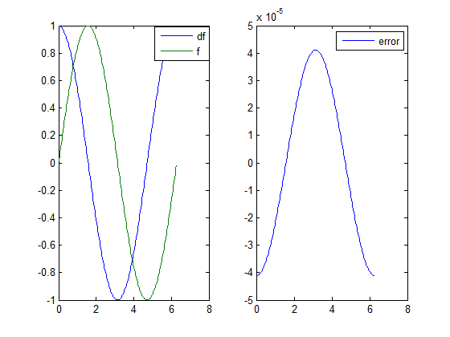
例：利用diff语句计算函数 y=sin(x)的导数，并计算误差。
参考程序：
x=0:pi/100:2*pi;
y=sin(x);
x1=pi/200:pi/100:2*pi;
y1=diff(y)./diff(x);
y11=sin(x1);
subplot(1,2,1)
plot(x1,y1,x1,y11)
subplot(1,2,2)
y12=cos(x1);
plot(x1,y1-y12)
legend('df','f')
legend('error')

Slide 61
二阶导数的计算
在数值计算中，语句
y=diff(x,2)
输出向量
可知
从而对等距节点，可以利用下面的语句计算函数的二阶导数

Slide 62
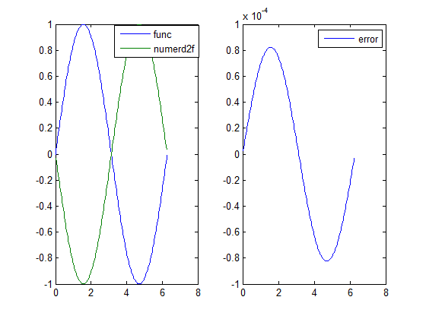
例3.14：计算 y=sin(x) 的二阶导数，并与 y=-sin(x) 比较。
参考程序：
x=0:pi/100:2*pi;
y=sin(x);
dx=diff(x);
d2y=diff(y,2)./dx(2:end).^2;
subplot(1,2,1)
plot(x,y,x(2:end-1),d2y)
legend('func','numerd2f')
subplot(1,2,2)
plot(x(2:end-1),d2y+sin(x(2:end-1)))
legend('error')

Slide 63
(2)数值积分
积分函数3：一般自适应方法
S=integral(fun,a,b,name,value)
其中输入：
fun: 被积函数，可是利用句柄函数@fun或m文件
a,b:积分下、上限，可以是有限值或无穷。
name,value: 特殊积分的属性描述。例如
S=integral(fun,a,b, ‘ArrayValued’,true)表示对向量值函数积分
输出：S：积分值

Slide 64
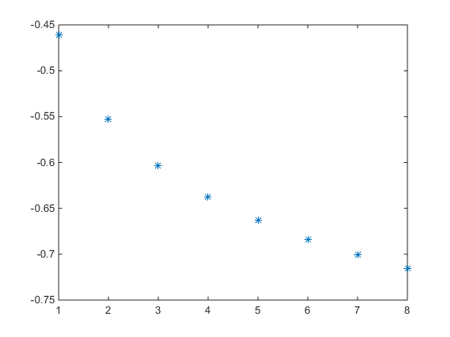
例：计算
>> fun = @(x) exp(-x.^2).*log(x).^2;
q = integral(fun,0,Inf)
q =
1.9475
例2：含参数的积分
c=1:8;
S=zeros(1,8);
fun=@(x,c)(1./(x.^3-2*x-c));
for k=c
S(k)=integral(@(x)fun(x,4+1/k),0,2);
end
plot(c,S,'*')

Slide 65
例3：数组函数的积分
fun = @(x)sin((1:10)*x);
q = integral(fun,0,1,'ArrayValued',true)
q =
1 至 7 列
0.4597 0.7081 0.6633 0.4134 0.1433 0.0066 0.0352
8 至 10 列
0.1432 0.2123 0.1839

Slide 66
例4、编写求积分
的函数。其中
并调用上述函数绘制图形F(x) -5≤x≤5
function testing(x)
f=x; m=length(x);
for k=1:m
f(k)=integral(@fun,0,x(k));
end
plot(x,f)
end
function f=fun(x)
f=(1+(x-1).*sin(x)).*(x>1)+(1+x).*(1-x).*(x>=-1&x<=1)+(-1+(x+1).*sin(x)).*(x<-1);
end
注1：matlab的分段函数的分段一般利用关系运算描述。
注2：在matlab中任何一个函数文件，只要是一对一的输入输出，都可以作为普通函数参与函数运算如求导、积分等。

Slide 67
多重积分
在微积分中我们把二重积分转化为累次积分
注意到， ， 上面的累次积分可以写成
Matlab中计算二重积分的函数为
S=integral2(fun,xmin,xmax,ymin,ymax)
Matlab中计算三重积分的函数为
S=integral3(fun,xmin,xmax,ymin,ymax,zmin,zmax)

Slide 68
基于数据的数值积分
函数integral是基于函数表达式的数值积分，在计算中，经常遇到没有表达式，只是一组数据的情况。这种情况下，常常利用梯形公式计算积分值。
梯形公式利用梯形近似曲边梯形：
对给定的一组等距节点 ，有

Slide 69
Matlab中有计算梯形公式的函数trapz,使用方法为
I=trapz(x,y);
其中x,y为自变量和函数值组成的向量。
例：计算积分
x=linspace(0,pi/2,100);
y=sin(x);
I=trapz(x,y)
I =
1.0000

Slide 70
利用trapz做二重积分
利用梯形公式：
[x,y]=meshgrid(0:0.1:1);
z=x.*y;
trapz(trapz(x(1,:),z), y(:,1))
对函数trapz(x,z)，x必须是向量，当z是矩阵时，输出一个行向量，对应各截面的面积。从而对这一向量再用trapz作积分，即得到二重积分。
ans =
0.2500
例：求二重积分
利用二重积分公式：
integral2(@(x,y)(x.*y),0,1,0,1)
ans =
0.2500

Slide 71
例2：以下是数据点，求图形围成的面积
x | 6.5313 6.3665 5.8697 5.2613 4.4995 3.4388 2.5646 1.7845 1.0974 0.6814
y | 2.5066 3.5467 4.3443 4.9058 5.3041 5.4137 5.2262 4.8741 4.1816 3.2341
x | 0.5605 0.7338 1.1482 1.9271 2.7372 3.7729 4.6735 5.3664 6.0100 6.4142
y | 2.3684 1.3347 0.6445 -0.0412 -0.3818 -0.5939 -0.3067 0.0875 0.7771 1.7045
绘制散点图
xdata=[6.5313 6.3665 5.8697 5.2613 4.4995 3.4388 2.5646 1.7845 1.0974 0.6814 0.5605 0.7338 1.1482 1.9271 2.7372 3.7729 4.6735 5.3664 6.0100 6.4142];
ydata=[2.5066 3.5467 4.3443 4.9058 5.3041 5.4137 5.2262 4.8741 4.1816 3.2341 2.3684 1.3347 0.6445 -0.0412 -0.3818 -0.5939 -0.3067 0.0875 0.7771 1.7045];
plot(xdata,ydata,'o')
xlabel('x')
ylabel('y')
axis equal

Slide 72
计算过程：
1、求区域的左右端点，从而确定积分区间；
2、对上下曲线作样条插值拟合，从而得到自变量相同的取值；
3、对上下曲线的差的绝对值作数值积分
这一问题反映出插值的重要性。插值的重要性在于：许多数据所给的信息出现位置的缺漏，插值起到补缺的作用。

Slide 73
参考程序
xdata=[6.5313 6.3665 5.8697 5.2613 4.4995 3.4388 2.5646 1.7845 1.0974 0.6814 0.5605 0.7338 1.1482 1.9271 2.7372 3.7729 4.6735 5.3664 6.0100 6.4142];
ydata=[2.5066 3.5467 4.3443 4.9058 5.3041 5.4137 5.2262 4.8741 4.1816 3.2341 2.3684 1.3347 0.6445 -0.0412 -0.3818 -0.5939 -0.3067 0.0875 0.7771 1.7045];
[s,i1]=min(xdata);[s,i2]=max(xdata);n=length(xdata);
if i1<i2
ii=i1:i2-1; jj=[i2:n,1:i1-1];
else
ii=[i1:n,1:i2-1]; jj=i2:i1-1;
end
x1=xdata(ii); x2=xdata(jj); y1=ydata(ii);y2=ydata(jj);
xx=linspace(min(xdata(i1),xdata(i2)),max(xdata(i1),xdata(i2)),200);
yy1=spline(x1,y1,xx); yy2=spline(x2,y2,xx);
trapz(abs(xx,yy1-yy2))
plot([xx,fliplr(xx)],[yy2,fliplr(yy1)])
hold on
plot(xdata,ydata,'o')
legend('插值','数据')

Slide 74
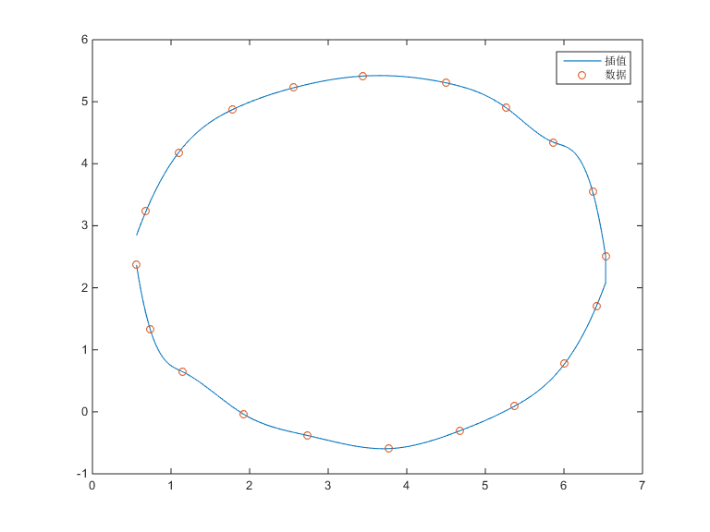
ans =
28.0785
插值的效果

Slide 75
例5：计算、
函数及运行结果
>>integral2(@(x,y)(x+y.^2).*exp(x+y),0,1,0,@(x)x.^2)
ans =
1.0375
例6：计算积分
其中G是单位球的上半部分。
函数及运行结果
v=@(x,y)sqrt(1-x.^2-y.^2);
S=integral3(@(x,y,z)(x+y.^2).*exp(x+y),…
-1,1,@(x)(-sqrt(1- x.^2)),@(x)sqrt(1-x.^2),0,v)
解：利用直角坐标化为累次积分
S =
1.0311

Slide 76
微积分数值计算练习
1、利用integral函数计算积分
(1) (2)
2、分别利用integral函数和integral2函数求累次积分
(1) (2)
3、给定函数数据
求函数的一阶、二阶导数并作图。
x | 0 0.2 0.4 0.6 0.8 1.0 1.2 1.4 1.6 1.8 2.0 2.2 2.4 2.6 2.8 3.0 3.2 3.4 3.6 3.8 4.0
y | -12. -11. -10.1 -9.0 -7.87 -6.6 -5.2 -3.77 -2.21 -0.55 1.2 3.05 4.99 7.03 9.17 11.4 13.7 16.1 18.7 21.3 24.

Slide 77
4、利用球面坐标和integral3函数计算例6的积分

Slide 78
4、方程和方程组的数值求解
>> p=[1 2 3 4 5];
>> r=roots(p)
r =
0.2878 + 1.4161i
0.2878 - 1.4161i
-1.2878 + 0.8579i
-1.2878 - 0.8579i
>> poly(r)
ans =
1.0000 2.0000 3.0000 4.0000 5.0000
(1)多项式求根
函数：
r=roots(P) % 求多项式P的全部根
P=poly(r) %把根转化为多项式

Slide 79
(2)方程求根的matlab函数
求根函数
[x,f]=fzero(@fun,x0); % 求x0附近的根
[x,f]=fzero(@fun,[a,b]); %求区间[a,b]上的根，要求
例1：求sin(x)在9.5附近的根。
>> [x,f]=fzero(@sin,9.5)
x =
9.4248
f =
3.6739e-16

Slide 80
例2：求方程f(x)=x-sin(x)+1=0的根
x =
-1.9346
解：由f(-1)>0, f(-2)<0, 从而[-2,-1]上存在根，求根函数
x=fzero(@(x)(x-sin(x)+1),[-2,-1])
例3：求x，使得
X =
0.2027
fun=@(x)(integral(@(t)exp(-t.^2),0,x)-0.2);
X=fzero(fun, 1)
注：非线性方程的解通常不唯一，一般来讲，利用fzero函数求得的解是距离初始值比较近的解。

Slide 81
(3)非线性方程组的求解
求解非线性方程组f(x)=0的matlab函数为
x=fsolve(fun,x0)
其中fun是函数f(x)，x0是初始值。
求解非线性方程组的方法都是迭代法。
为了保证迭代过程收敛到我们所求的根，初始值应该尽可能接近所求解。

Slide 82
例：求解非线性方程组
的全部实根。
h=ezplot(@(x,y)(x.^2.*cos(pi*x)+y.^2.*sin(pi*y)-pi/2),[-3,3,-3,3])
str1=get(get(gca,'Title'),'String')
set(h,'Color',[1 0 0],'LineStyle',':')
hold on
h1=ezplot(@(x,y)(x.^2+y.^2+2*sin(2*x.^2.*y).^2-4),[-3,3,-3,3])
str2=get(get(gca,'Title'),'String')
title([str1,',',str2])
grid on
解：首先将两条联立的曲线画出，以确定根(交点)的个数和位置。
参考程序：

Slide 83
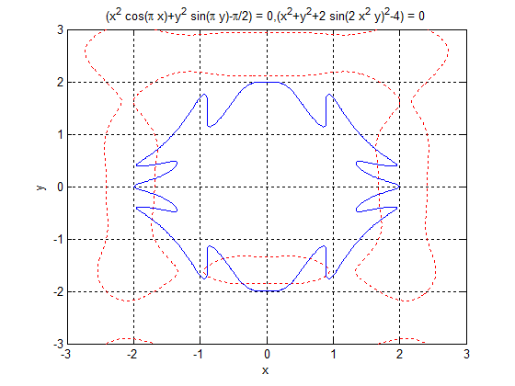
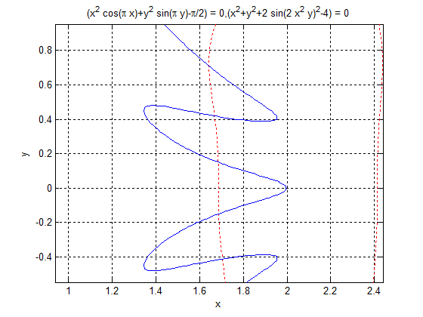
由右图知，方程组共有20个不同的解。再由方程组关于x的对称性知只要求出右边的10个。利用局部放大图(如下图)可得到10个解的近似值,分别用它们作为初值即可求得所有根。

Slide 84
参考程序
function r=d2solve
h=ezplot(@(x,y)(x.^2.*cos(pi*x)+y.^2.*sin(pi*y)-pi/2),[-3,3,-3,3])
str1=get(get(gca,'Title'),'String')
set(h,'Color',[1 0 0],'LineStyle',':')
hold on
h1=ezplot(@(x,y)(x.^2+y.^2+2*sin(2*x.^2.*y).^2-4),[-3,3,-3,3])
str2=get(get(gca,'Title'),'String')
title([str1,',',str2])
x=[1.72,1.7,1.68,1.68,1.66,1.64,0.36,0.65,0.9,0.88];
y=[-0.63,-0.42,-0.19,0.16,0.42,0.7,-1.85,-1.38,-1.7,-1.53];

Slide 85
X=[x;y];m=length(x);
r=zeros(2,m);
for k=1:m
r(:,k)=fsolve(@solfun,X(:,k));
end
plot(r(1,:),r(2,:),'ko')
end
function f=solfun(x)
f=[x(1).^2.*cos(pi*x(1))+x(2).^2.*sin(pi*x(2))-pi/2
x(1).^2+x(2).^2+2*sin(2*x(1).^2.*x(2)).^2-4];
end

Slide 86
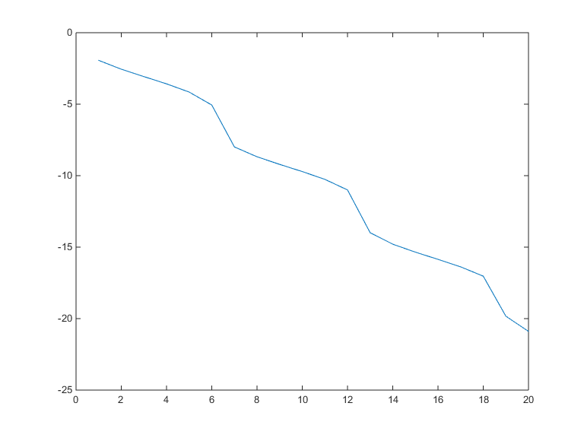
含参数的方程求解
1、含参数的代数方程 f(x,c)=0
例：求方程 x-sin(x)+c=0的解x(c)并作图。
u=zeros(1,10);
for c=1:20
u(c)=fzero(@(x)(x-sin(x)+c),0.5);
end
plot(1:20,u)

Slide 87
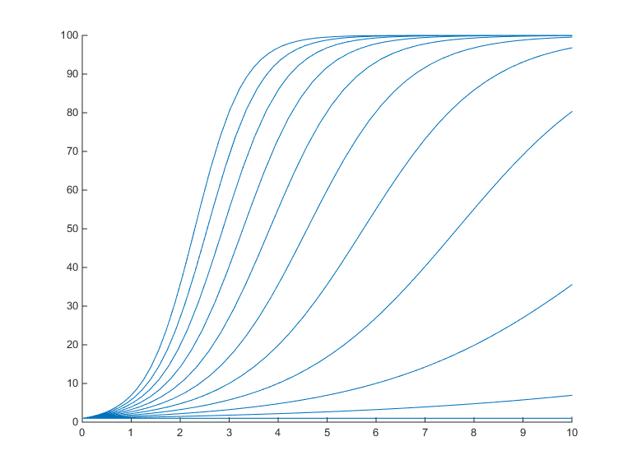
2、含参数的微分方程
例：求方程
的解并作图。其中r=0, 0.2, 0.4,…,2
function fun1
for r=0:0.2:2
[t,y]=ode45(@(t,x)fun(t,x,r),[0,10],1);
line(t,y)
end
end
function f=fun(t,x,r)
f=r*x*(1-x/100);
end

Slide 88
5、常微分方程(组)的数值计算
任何微分方程组的初值问题都可以化为一阶微分方程组
或向量形式

Slide 89
常微分方程组初值问题的数值求解原理是这样的：
(1)给定求解区间 [a,b]上的一组节点
(2)已知X(t₀)=X0, 计算过程为
计算输出结果：T, X

Slide 90
求解常微分方程组的常用的matlab函数有
[t,X]=ode45(fun,[a,b],x0);
[t,X]=ode23(fun,[a,b],x0);
其中
输出项：matlab中求解微分方程的算法是自适应的，即步长的选择根据方程的性质自动调整，因此节点是不等距的。t是节点组成的向量；X是解矩阵
其中X_{i}是第i个未知函数在节点组t的数值解。
输入项：
fun：微分方程组的右端函数项；
[a,b]：是自变量t的变化区间；
X0： 初始条件。

Slide 91
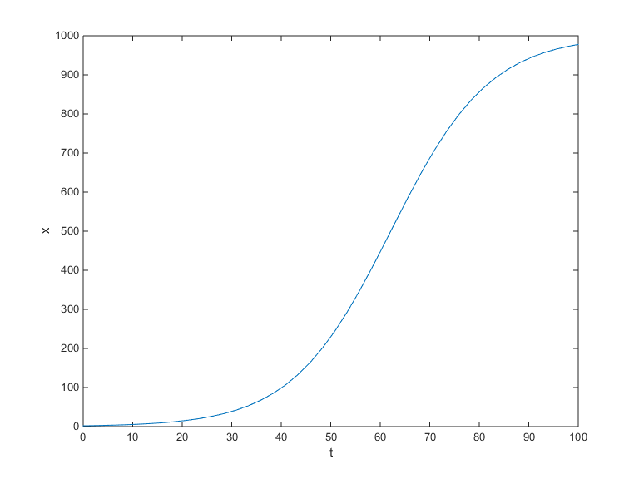
例1：解方程
并绘制解函数的图形
function odetest
[t,x]=ode45(@odefun,[0,100],2);
plot(t,x)
xlabel('t')
ylabel('x')
end
function f=odefun(t,x)
f=0.1*x.*(1-x/1000);
end

Slide 92
例2：考虑炮弹的抛射轨迹。在不考虑空气阻力时，利用Newton第二定律，
其轨迹可以由以下微分方程组描述
其中g是重力加速度，V是抛射的初始速度，h是初始高度，α是初始倾斜角。
h
α

Slide 93
利用matlab求解方程组
1、化为一阶常微分方程组并写成向量形式:
取
初始条件为：
则方程化为

Slide 94
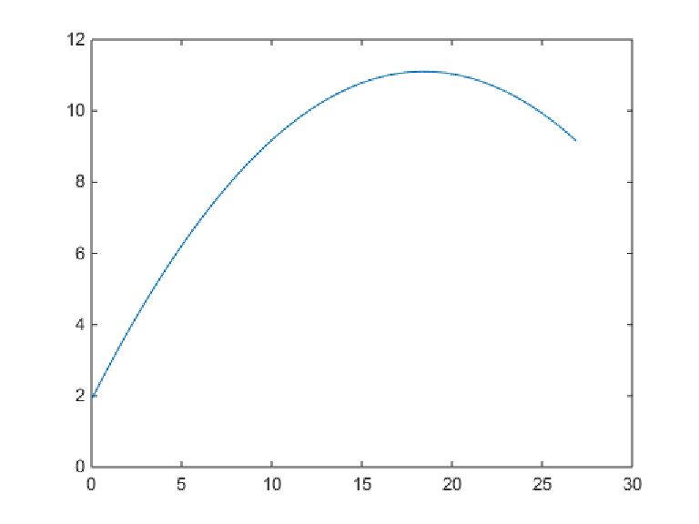
function projmain(h,v0,alpha)
X0=[0;v0*cos(alpha);h;v0*sin(alpha)];
[t,X]=ode45(@projfun,[0,5],X0,options);
plot(X(:,1),X(:,3))
end
function f=projfun(t,x)
f=[x(2)
0
x(4)
-9.8];
end
函数的调用及图形输出
projmain(1.9,19,pi/4)

Slide 95
常微分方程的数值离散方法
隐式：
问题：
隐式的稳定性好，但计算很复杂，一般用显式方法
求解过程：
1、自变量网格剖分(等距节点)
2、计算公式：
显式：

Slide 96
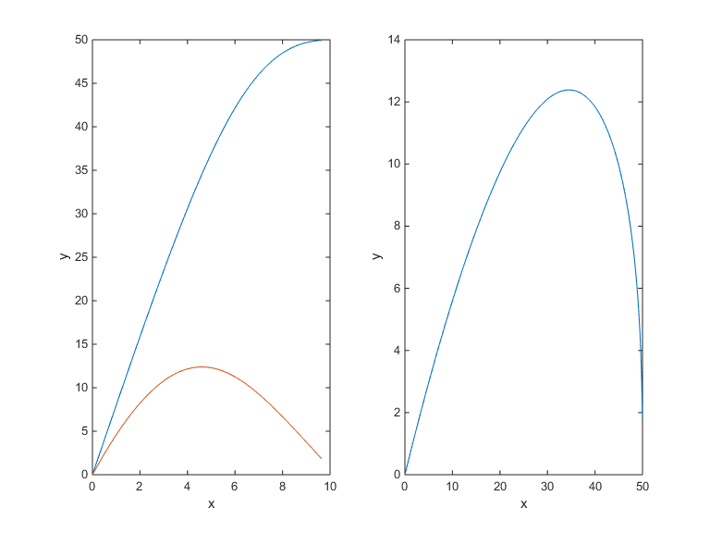
练习：求解下面的常微分方程组，其中b>a>0
function crossing_river
L=50;a=5;b=8;h=0.05;
X0=[0;0];t=0; %initial value
tt=0;XX=X0;
U=[L;a;b];
g=fun(X0,U);
while X0(2)>=0&X0(1)<=L-h X1=X0+h/2*(g+fun(X0+h*g,U));
t=t+h; tt=[tt,t];
XX=[XX,X1];
X0=X1;
g=fun(X0,U);
end
subplot(1,2,1)
plot(tt,XX)
xlabel('x')
ylabel('y')
subplot(1,2,2)
plot(XX(1,:),XX(2,:))
xlabel('x')
ylabel('y')
end
function f=fun(X,U)
s=sqrt((U(1)-X(1)).^2+X(2).^2);
f=[U(3)*(U(1)-X(1))./s
-U(3)*X(2)./s+U(2)];
end

Slide 97
代数方程求解练习
1、求多项式 的全部根。
2、求方程 x-3cosx+2=0 的根
3、求方程
的根，并检验你的结果。
4、求下面方程组的根

Slide 98
微分方程数值计算练习
1、求解微分方程的初值问题
其中m=5,g=9.8, k=0.1,S=10;
绘制x(t)及其导数的图形。
2、考虑初值问题
(1)化为一阶常微分方程组的初值问题
(2)利用ode45函数求问题的解；
(3)绘制解曲线

Slide 99
偏微分方程的计算
在实际问题中遇到的比较简单的偏微分方程主要有
1、流动(传输)方程
它对应的初边值条件为
2、扩散方程(热传导方程)
对应的初边值条件为

Slide 100
例：求解偏微分方程
初始条件 u(0,r)=u₀
边界条件

Slide 101
1、自变量区域的剖分
t
t1
自变量的范围为：0≤t≤t1, 0≤r≤R
在这一区域内，引入分点
得到如图剖分
通常采用等距剖分，即取t的步长为Δt，r的步长为Δr
t_{i+1}
Δt
t_{i}
O
r_{j}
r_{j+1}
R
Δr
计算要点：时间t_{i} t_{i+1}, i=0,1,2,…；利用第i层的已知量{r_{ij}}计算第i+1层的未知量{r_{i+1,j}}，

Slide 102
2、方程的离散：记u(t_{i},r_{j})的数值近似为u_{i,j}，则导数的离散公式为
代入原方程组得到

Slide 103
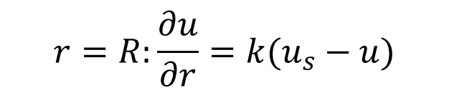
记 ，方程组可以写成
加入边界条件：
$$r=R:\frac{∂u}{∂r}=k(u_{s}−u)$$

Slide 104
3、拼装成方程组：

Slide 105
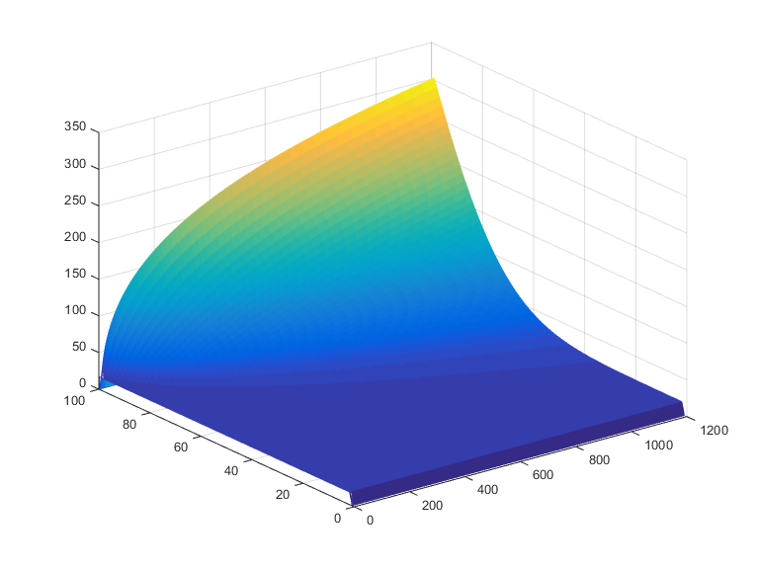
%initial values and parameters
m=1200;n=100
u0=17;us=500;
R1=20;k=0.3;
R=linspace(0,R1,n);
dr=R(2)-R(1);
dt=dr/10;
lamda=0.5*dt/dr^2;
U=zeros(n,m);
U(:,1)=u0;
%construct the matrix of the differrence equations
a=1+(2-dr./R(2:end-1))*lamda;
a(1)=1+lamda;
a(end)=a(end)-lamda/(1+k*dr);
b=-(1-dr./R(3:n-1))*lamda;
c=-lamda*ones(1,n-3);
A=sparse(diag(a)+diag(b,-1)+diag(c,1));
4、编程求解
%computation
for i1=1:m-1
b1=U(2:n-1,i1);
b1(end)=b1(end)+lamda*k*dr*us/(1+k*dr);
U(2:n-1,i1+1)=A\b1;
end
mesh(U)

Slide 106
数据和文件的操作
在大规模数据处理和数值计算中，常常需要对文件的读写和不同文件数据的操作。下面举例说明matlab的相关操作。
练习：在D盘wangdata文件目录中存放数据文件1-1.txt, 1-2.txt, 2-1.txt,…16-1.txt,16-2.txt。对k=1,2,…,16，计算k-1.txt和k-2.txt中的曲线所围成区域的面积并作图。

Slide 107
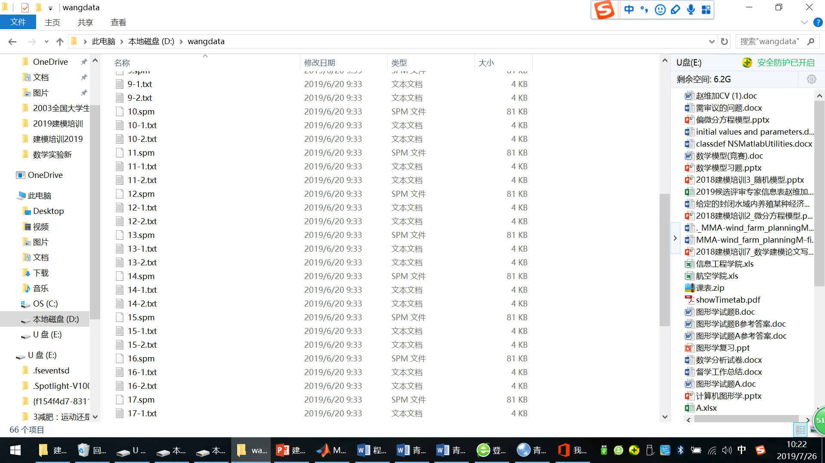
下图是文件夹中的文件目录

Slide 108
nm nN
1.969171e+002 7.412754e-002
1.968180e+002 7.331313e-002
1.966518e+002 6.752397e-002
1.964319e+002 6.626118e-002
1.961450e+002 6.002508e-002
1.958048e+002 5.831701e-002
1.954047e+002 5.638789e-002
1.949450e+002 5.423866e-002
1.944259e+002 5.187067e-002
1.938342e+002 3.978493e-002
1.931907e+002 3.223355e-002
1.924888e+002 2.446840e-002
1.917358e+002 2.124109e-002
1.909185e+002 1.305330e-002
1.900512e+002 9.407535e-003
1.891273e+002 5.555855e-003
1.881477e+002 1.500427e-003
1.871195e+002 1.994080e-003
1.860400e+002 4.664005e-003
1.849047e+002 5.854916e-003
文件中的数据形式

Slide 109
这里有以下问题需要解决
1、文件数据的循环读入
matlab的数据读入函数为importdata，调用格式为
A=importdata(‘文件名’);
输入A的是一个结构型数据，包含两个数组：
A.textdata和 A.data
我们要处理的是A.data。
循环读入文件名需要对文件名字符串进行操作。即
for k=1:16
读入k-1.txt和k-2.txt
end
这需要：1、把k单元中的数字转换成文字,2、和-1.txt接在一起。
操作： u=strcat(num2str(k),'-1.txt');
A=importdata(u); x=A.data;

Slide 110
path(path,'D:\wangdata')
for k=1:9
u=strcat(num2str(k),'-1.txt');
A=importdata(u); x=A.data;
v=strcat(num2str(k),'-2.txt');
B=importdata(v); y=B.data;
subplot(3,3,k)
line(x(:,1),x(:,2))
line(y(:,1),y(:,2))
a=max(min(x(:,1)),min(y(:,1)));
b=min(max(x(:,1)),max(y(:,1)));
x1=linspace(a,b,999);
%curvefit
y1=spline(x(:,1),x(:,2),x1);
y2=spline(y(:,1),y(:,2),x1);
yy=abs(y2-y1);
完整程序
%find cross-section point
[w,nn]=min(yy(10:end-10));
line(x1(nn),y2(nn),'Marker','o')
%Simpson Integral
if mod(nn,2)==0
nn=nn+1;
end
h=x1(2)-x1(1);
integ=(yy(1)+yy(nn)+2*sum(yy(3:2:nn-2))+4*sum(yy(2:2:nn-1)))*h/3;
xlabel(strcat('area=',num2str(integ)))
end

Slide 111
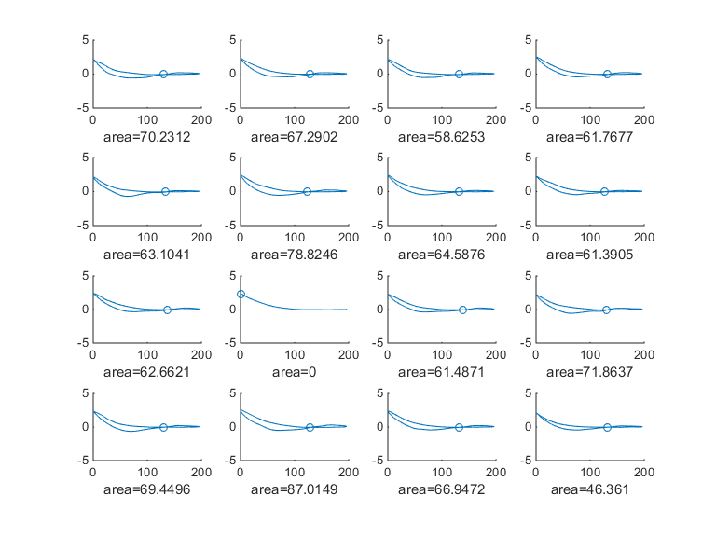

Slide 112
6、随机模拟
在许多实际问题中，我们很难得到问题的求解方法，但通过随机模拟可以得到近似的解。
例如：在某十字路口，汽车直行、左拐和右拐的概率分别是0.3,0.5,0.2，对面相应的概率是0.4,0.3,0.3。如何安排红绿灯的时长？
这样的问题直接计算非常复杂，难以入手，但随机模拟可以方便的解决问题。
举一个简单的例子说明什么是随机模拟：在单位正方形中随机给出一个点(x,y)，求满足y>x²的可能性大小。
容易看出，如果(x,y)出现在任何位置可能性相同，则y>x²的概率等于曲线上方区域的面积，另外，如果按均匀分布随机生成10000个点，如果落在你曲线上方有m个，曲线上方区域的面积就接近m/10000。利用随机数发生的频率计算概率的方法称为随机模拟。

Slide 113
matlab随机数的产生函数
A=rand(m,n); %生成m×n随机数矩阵，每个元素的选
取服从[0,1]上的平均分布
B=randn(m,n); ); %生成m×n随机数矩阵，每个元素的选
取服从标准正态分布
C=randi(nmax,m,n); %生成m×n随机数矩阵，每个元素是1和
nmax之间的随机选取的正整数
D=randi([a,b],m,n); %m×n随机数矩阵，每个元素是[a,b]
上的随机选取的正整数

Slide 114
一般的随机数产生函数 random
函数使用方法
y=random(‘name’,A,m,n) %单参数分布的随机数数组产生
y=random(‘name’,A,B,m,n) %双参数分布的随机数数组产生
分 布 | name | 参数A | 参数B
正态分布 | Norm 或normal | μ | σ
泊松分布 | Poiss或poisson | λ
连续均匀分布 | unif | a | b
离散均匀分布 | unid | N
t分布 | t | ν(自由度个数)
χ2分布 | chi2 | ν(自由度个数)
F分布 | F | ν1(自由度个数) | ν2(分母自由度个数)
常用的几种分布的随机数产生

Slide 115
例：生成4行5列的标准正态分布的随机数数组
>> A=random('Norm',0,1,4,5)
A =
0.6715 0.4889 0.2939 -1.0689 0.3252
-1.2075 1.0347 -0.7873 -0.8095 -0.7549
0.7172 0.7269 0.8884 -2.9443 1.3703
1.6302 -0.3034 -1.1471 1.4384 -1.7115

Slide 116
例：生成1-10的4×5离散均匀分布数组
>> B=random('unid',10,4,5)
B =
3 9 3 6 8
7 6 8 1 10
5 6 8 1 2
4 10 4 6 6

Slide 117
随机数的其他生成函数
A=normrnd(miu,cita,m,n);
B=exprnd(lamda,m,n);
C=chi2rnd(m1,m,n);
例：生成4行5列的正态分布的随机数数组
>> A=normrnd(20,3,4,5)
A =
20.5497 20.4055 19.5130 17.3728 19.4233
16.9107 21.5457 19.5618 18.5486 19.1778
22.8477 20.7842 18.4040 17.8640 24.5902
20.9212 17.1755 25.0463 16.4774 19.2529

Slide 118
练习1：检验rand函数的随机数的随机性
s=zeros(1,10);
for k=1:100000
s=s+rand(1,10);
end
s/100000
ans =
0.5002 0.5003 0.4993 0.4988 0.4999 0.4990 0.5005 0.4991 0.4999 0.4995

Slide 119
例3：生成[-5,5]上的1×100随机整数列
s=randi([-5,5],1,100)
s =
4 5 2 0 1 4 -1 0 1 -3 3 -5 -5 0 1 -2 4 5 -4 -5 1 5 5 -4 -5 1 -1 3 -1 -2 5 5 1 -1 -2 2 4 3 2 5 -3 -2 0 4 2 -4 -4 -5 -2 -2 -1 -5 -1 4 0 -4 -2 4 3 -1 -1 1 5 -4 4 -3 -1 -1 -3 1
-4 -4 0 -4 -2 3 3 -3 0 2 -4 -1 -3 4 4 -1 -2 3 4 -1 0 -2 1 -5 3 -1 1 1 -3 3

Slide 120
下面考虑利用随机数进行随机模拟
例4：求圆的面积
x=rand(10000,10000);
y=rand(10000,10000);
z=x.^2+y.^2;
m=find(z<=1);
s=4*length(m)/(10000*10000)
s =
3.1416
注：每次运行程序，计算结果略有差异。

Slide 121
例5：计算积分
S =
2.0955
>> pi*4/6
ans =
2.0944
x=rand(1,1000000);
y=rand(1,1000000);
z=rand(1,1000000);
Z=x.^2+y.^2;
M=find(Z<1);
M1=z(M);
M2=find(z(M)<=sqrt(1-Z(M)));
S=4*length(M2)/length(M1)*pi/4

Slide 122
向量的随机打乱
S=randperm(n) %把1至n这n个数随机打乱次序得到的序列
Randperm函数所得数列的随机性检验
s=zeros(1,10);
for k=1:100000
s=s+randperm(10);
end
s/100000
ans =
5.4938 5.4955 5.5237 5.5114 5.5006 5.4896 5.4914 5.4951 5.5049 5.4940
练习：将向量
x=[1 3 6 4 7 10 2 4 3 6 40 12 2 2 7 3 7 12 13 15 8 7 6 12 2 2 4 6 3 1 ]
随机打乱

Slide 123
利用随机数模拟的例子
例1：已知某城市各区的人口数 (万人), 设有5000辆出租车，随机生成出租车的分布。
区 | A1 | A2 | A3 | A4 | A5 | A6 | A7 | A8 | A9
人数 | 17.5 | 27 | 31.5 | 22 | 18 | 38 | 31.6 | 40.2 | 29
分析：总人数254.8万，每万人出租车数量19.62辆；考虑到出租车数量分布的随机波动，模拟一个随机的波动：
u=[17.5,27,31.5,22,18,38,31.6,40.2,29];
v=u*19.1;
w=round(v+u.*rand(1,9))

Slide 124
区 | A1 | A2 | A3 | A4 | A5 | A6 | A7 | A8 | A9
人数 | 17.5 | 27 | 31.5 | 22 | 18 | 38 | 31.6 | 40.2 | 29
车辆 | 350 | 540 | 627 | 422 | 349 | 739 | 625 | 773 | 575

Slide 125
例2：给出连续8天某路口5:00-6:00之间车辆通过的一组随机模拟数据。设通过车辆数服从3000为均值，250为均方差的正态分布，车辆向左行的概率为31%，右行的概率30，直行的概率39；
X1=round(normrnd(3000,250,8,1))
for k=1:8
T=rand(1,100);
L(k)=round(X1(k)*sum(T<=0.31)/100);
R(k)=round(X1(k)*sum(T>=0.71)/100);
S(k)=X1(k)-L(k)-R(k);
end
进一步，我们还可以实时模拟每辆车是左行、直行或右行，从而计算出单位时间通过的车辆数，从而通过数值模拟分析出红绿灯时间长度如何调整最优。

Slide 126
例6：利用随机数计算概率
练习：在4张K3张Q3张J中任选3张，求K的张数多于Q，而Q的张数多于J的概率。
解：引入10个数1~10，其中1~4表示K，5~7表示Q，8~10表示J。
将这10个数组成的向量随机打乱100000次，形成一个100000×10的数组。
在这个数组中任意选取3列，(不妨选前三列)设其中满足
1~4的个数>5~7的个数>8~10的个数
的有M组，则所求的概率为
P=M/100000

Slide 127
s=zeros(100000,3);
for k=1:100000
s(k,:)=randperm(10,3);
end
A1=sum(s<=4,2);
A2=sum(s>4&s<=7,2);
A3=sum(s>7,2);
C=A1>A2&A2>A3;
P=sum(C)/100000
>> randtest1
P =
0.1501
上机练习：设A是一个元素取1-9的3阶对称矩阵。随机取一个A，利用随机模拟的方法，求它的最大特征值大于10的概率。
利用随机模拟可以检验计算结果

Slide 128
练习：利用随机模拟模拟以下问题：
1、在右图中，某人从红球位置向下移动，在每一个分叉点，他选择右边道的可能性是0.6，利用随机模拟计算他到达1、2、3号点的概率。
2、设P是一个5次整系数多项式，系数在{-50-50}中选取。随机取一个这样的多项式，求它们的根都在半径为2的圆内的概率。
1
2
3
3、建立一个够级洗牌发牌模型，利用随机模拟的方法求某人摸到3个以上红桃3的概率。

Slide 129
练习：120篇论文，12个专家评审，评出3篇最好的。
评审方案1：
第一轮：把120篇论文分成12组，每位评审一组，将所有的100篇按分数排序。取前三名。
设第k篇论文的分值Sk，第j名专家的评分为
t_{k}~N(S_{k}+Δx_{j},σ²)

Slide 130
MATLAB关于数值计算的几个常用工具箱
1、optim 方程组求解
数学规划(线性混合规划、非线性规划、多目标规划等
最小二乘法(有约束和无约束的多种方法)
2、 funfun 求解积分和微分方程(组)的相关函数
3、matfun 矩阵运算函数，包括线性方程组的求解、矩阵的特征值、特征向量、逆、三角分解等矩阵操作的相关函数。
4、polyfun 函数的插值(不同维数规则点和散乱点插值等)
几何分析(边界计算、体积计算等)
多项式计算(计算、求根、拟合等)

Slide 131
另外，与所用的matlab版本等限制，有的工具箱没有给出列表，可以找一个工具箱中的函数来找到相关工具箱。
例如，要寻找统计工具箱，可以在命令窗口输入
help regress
可以通过帮助系统进入统计工具箱。
如果要寻找图论工具箱，可以在命令窗口输入
help graphallshortestpaths
可以通过帮助系统进入图和网络工具箱。

